Slide 1
NGHIÊN CỨU KHOA HỌC SINH VIÊN 2016-2017
Đề tài : Nghiên cứu phát triển hệ thống vườn thông minh
Mã số đề tài : CNTT-2017-02

Slide 2
Nhóm thực hiện
Nguyễn Mạnh Hưng – 1504360 – 60PM2
Nguyễn Thạch Hưng – 1537460 – 60PM2
Lê Quang Tuấn Anh – 1537260 – 60PM2
với sự hướng dẫn của Thạc sĩ Lê Đức Quang

Slide 3
Mục lục
I. Mở đầu
II. Giới thiệu về Arduino và các linh kiện
III. Logic mờ
IV. Triển khai lắp ráp hệ thống
V. Thử nghiệm sản phẩm
VI. Kết luận và hướng phát triển

Slide 4
MỞ ĐẦU
1. Đặt vấn đề
2 . Mục tiêu đề tài
3. Phương pháp nghiên cứu
4. Khảo sát các hệ thống hiện có

Slide 5
Đặt vấn đề
- Công nghệ đã là một phần quen thuộc trong cuộc sống
=> Việc ứng dụng công nghệ vào đời sống không còn là một việc xa lạ
- Hưởng ứng phong trào , cùng cảm hứng từ việc trồng rau tại gia , và việc nghiên cứu Arduino trong công việc tự động hóa
=> Đề tài này ra đời

Slide 6
Mục tiêu đề tài
Tìm hiểu các thiết bị phần cứng như Arduino và các loại cảm biến khác
Nghiên cứu, phát triển hệ thống tưới tự động quy mô nhỏ dành cho hộ gia đình

Slide 7
Phương pháp nghiên cứu
Nghiên cứu các thiết bị phần cứng dựa trên các hướng dẫn và tài liệu trên mạng Internet và thử nghiệm các thiết bị
Tìm hiểu các lý thuyết liên quan đến việc tưới cây

Slide 8
Khảo sát các hệ thống hiện có
Ở Việt Nam :
Trồng cây bằng Smartphone của nhóm Hachi
Ở nước ngoài :
Công nghệ tưới nhỏ giọt của Isarel

Slide 9
Trồng cây bằng Smartphone của nhóm Hachi
Chức năng :
Mọi dữ liệu sẽ được gửi lên server dữ liệu của nhóm Hachi và cập nhật trong ứng dụng di động Hachi của người dùng.
Người dùng sẽ theo dõi và thay đổi thông số : thời gian tưới, thời gian chiếu sáng và các mức độ cảnh báo sao cho phù hợp với môi trường
Phạm vi ứng dụng:
Hướng đến cư dân đô thị < những người quen sử dụng Internet, smartphone , và có ý định trồng rau tại nhà >
Chủ vườn, chủ trang trại muốn tăng năng suất
Giá thành :
Sử dụng đèn LED công nghiệp -> tiết kiệm điện ( giàn 2 tầng , mỗi tháng khoảng 50.000 vnđ cho việc chiếu sang ) .
Chi phí hạt giống tùy loại cây và nhu cầu của khách hàng
Ưu điểm :
Sử dụng các loại cảm biến, tự động theo dõi , giám sát điều kiện môi trường,
Chỉ cần bổ sung nước 2 lần/ tuần và thay hạt giống
Nhược điểm: khó khăn cho người không quen sử dụng smartphone

Slide 10
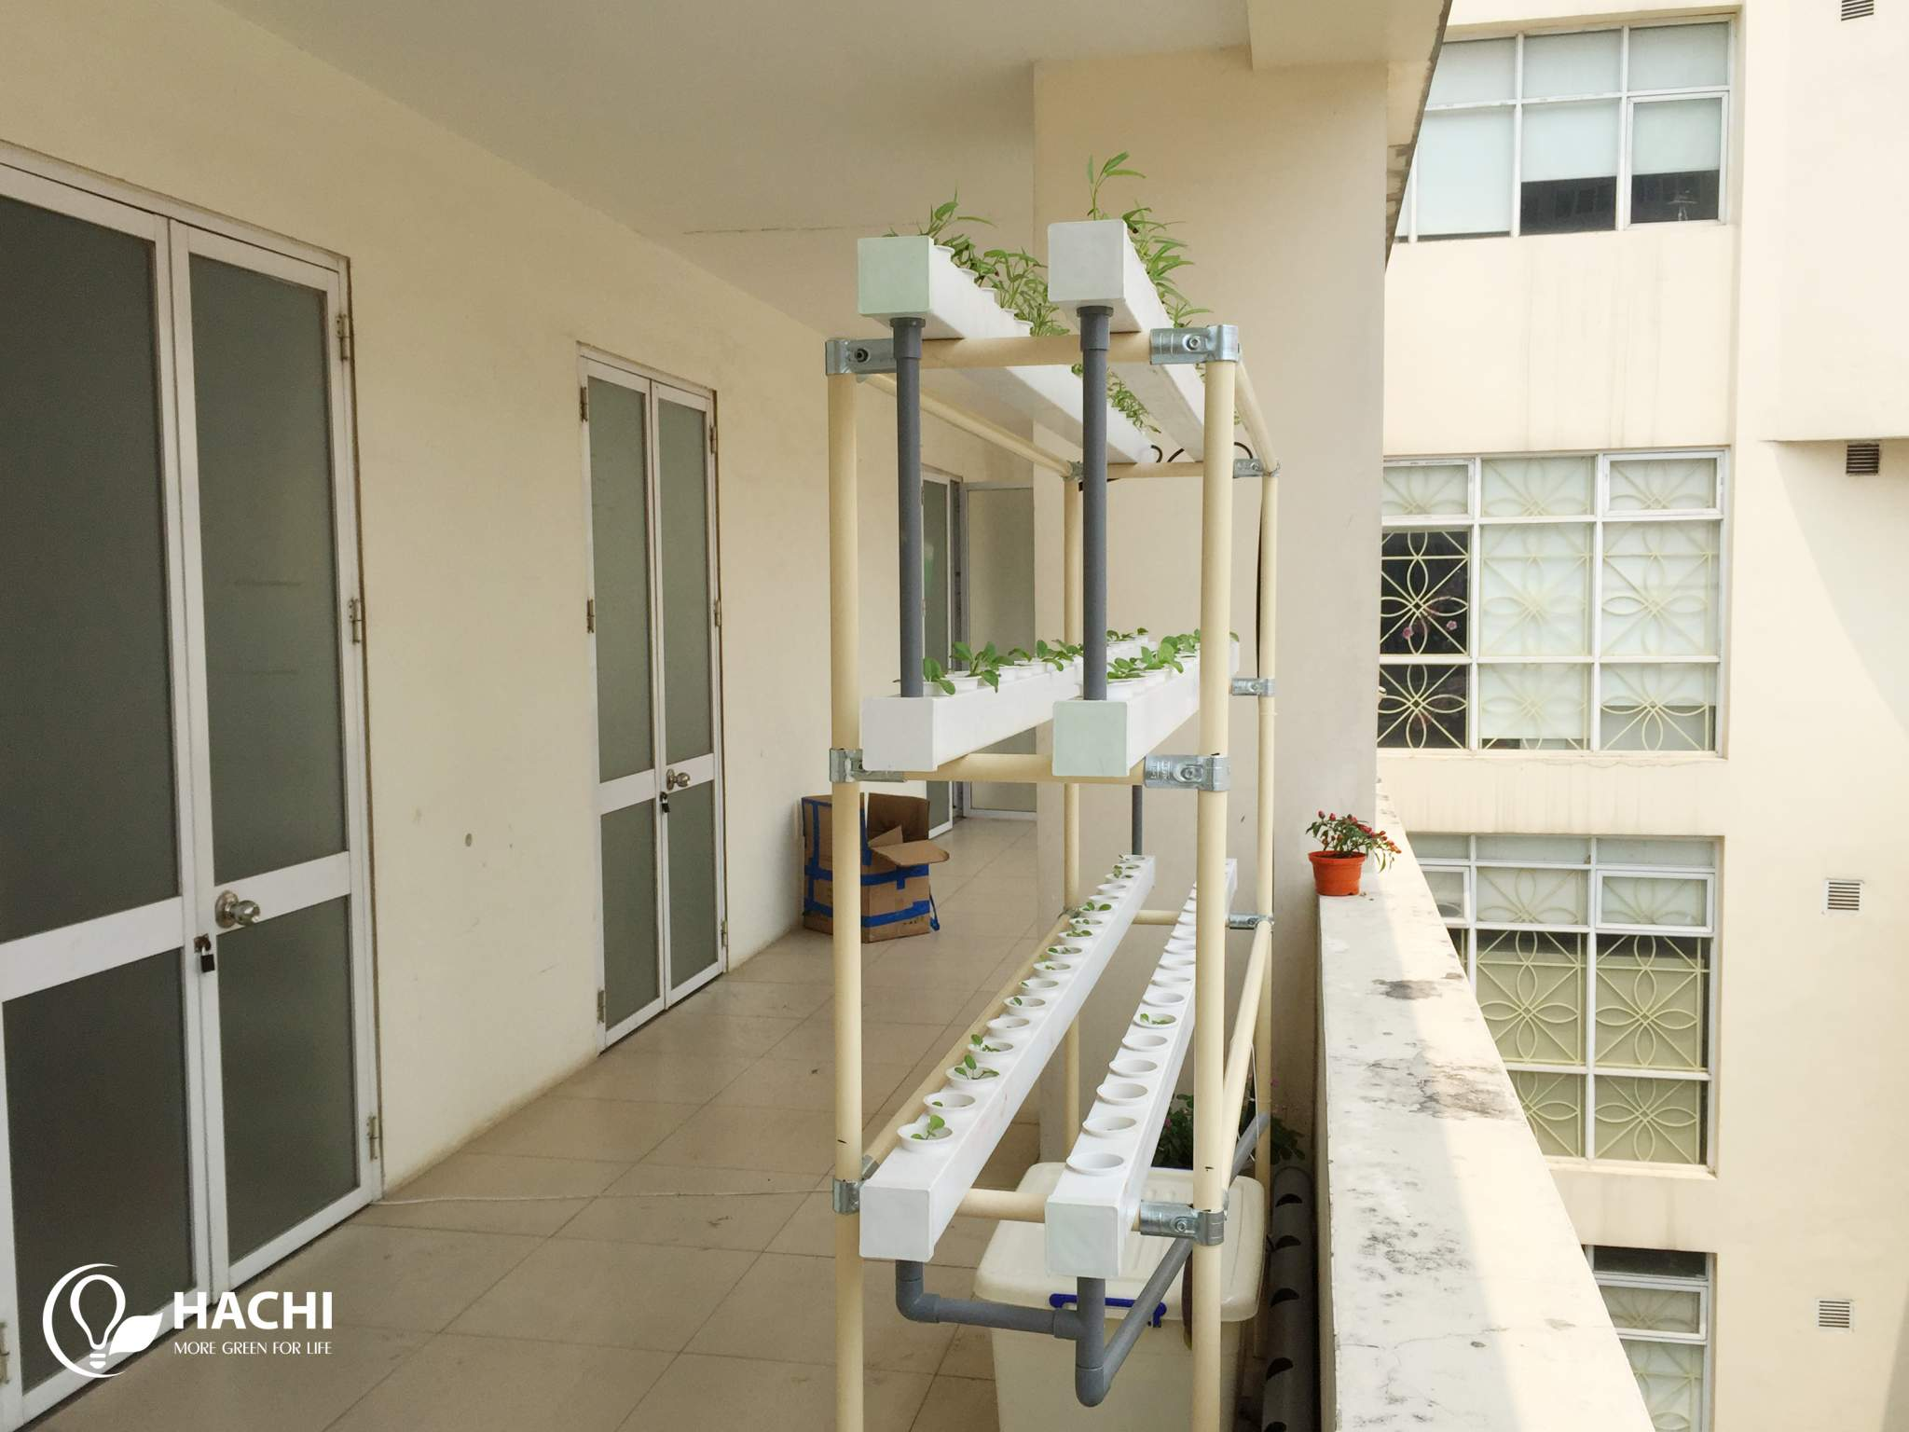
Hình 1: Giàn thuỷ canh 1 tuần tuổi

Slide 11
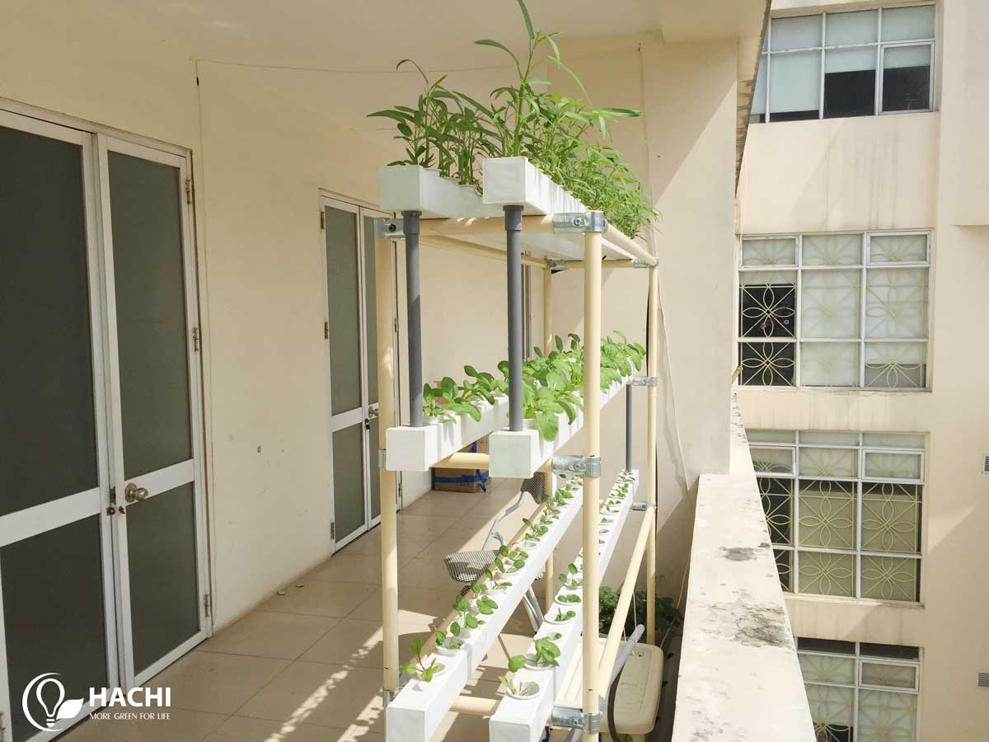
Giàn thuỷ canh đã được 2 tuần tuổi

Slide 12
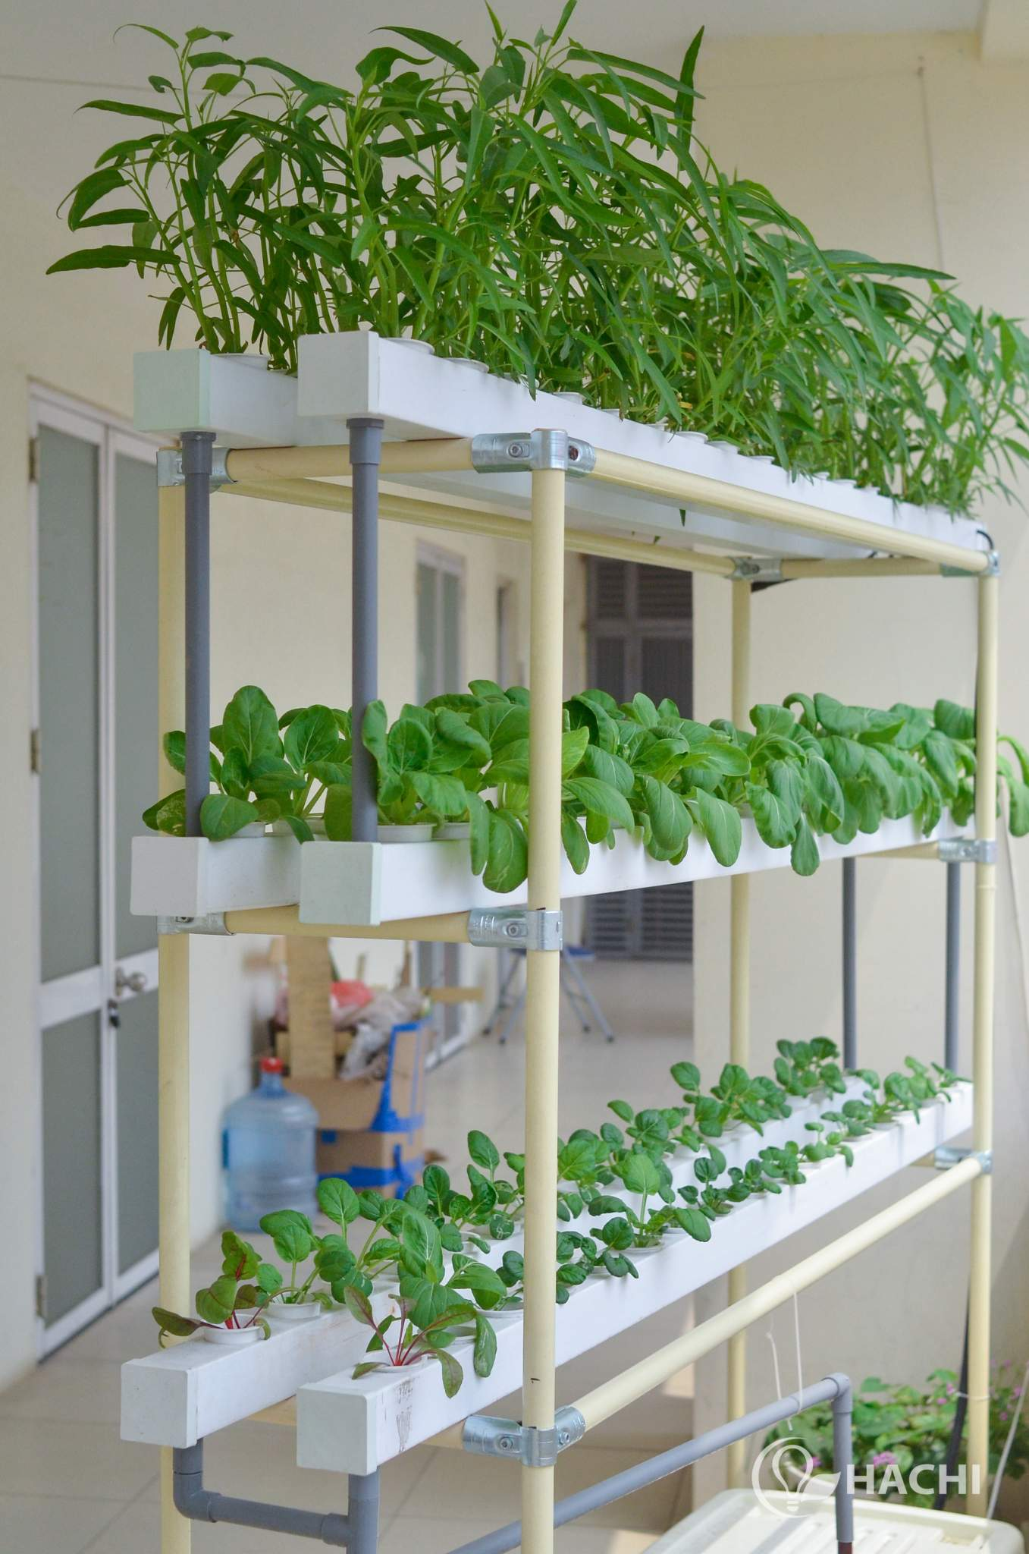
Giàn rau sau 3 tuần tuổi

Slide 13
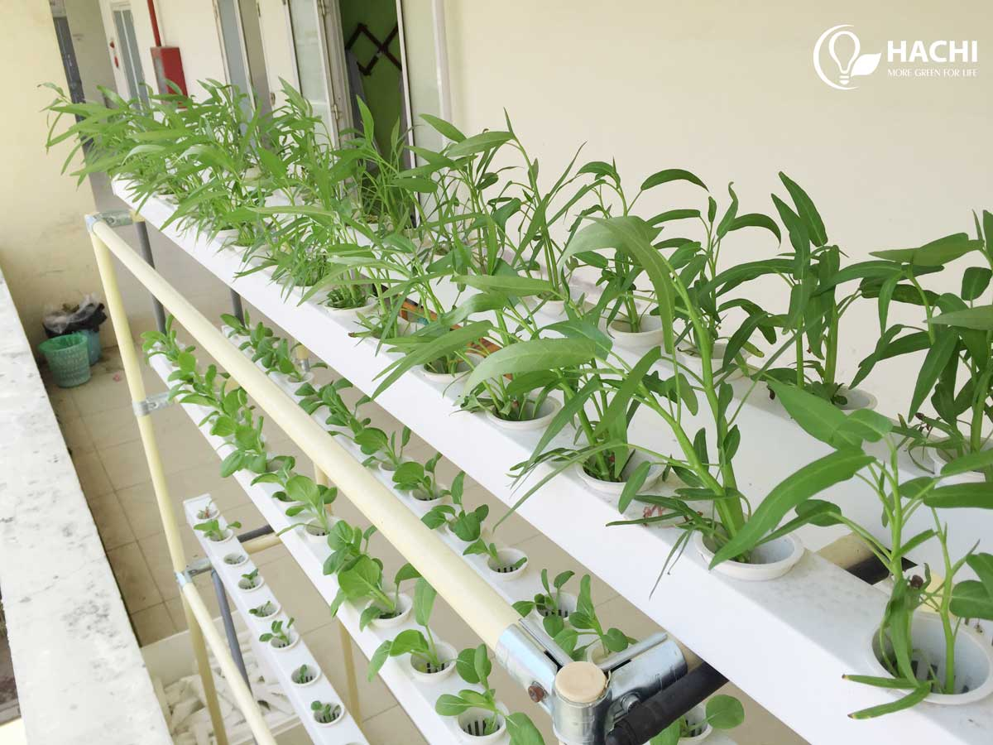
Rau muốn chỉ vài hôm nữa là đã có thể thu hoạch

Slide 14
Công nghệ tưới nhỏ giọt của Israel
Chức năng:
Hệ thống tưới: bồn chứa nước, hệ thống ống dẫn, đầu tưới nhỏ giọt
Hệ thống điều khiển: van điều khiển, bộ lọc, bộ điều khiển số lần & thời gian tưới
Có thể thêm một số tùy biến : bộ châm phân tự động, cảm ứng độ ẩm đất
Phạm vi ứng dụng
Nơi sử dụng: Nông trang, vườn gia đình
Cây trồng: các loại cây ăn quả & và cây công nghiệp
Giá thành:
Giảm 30÷60% tiền nước so với phương pháp truyền thống
Ưu điểm:
Người sử dụng chỉ cần mang nước và phân bón với lượng vừa đủ đến nơi cần tưới
Nhược điểm: Người sản xuất phải hiểu về
Chế tạo cơ khí , điện , điện tử , tự động hóa , lập trình trên máy tính
Hiểu được “ tính nết “ cây trồng và loại phân bón sử dụng

Slide 15
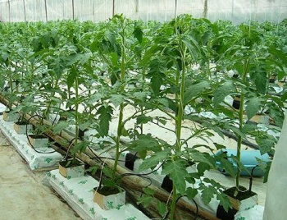
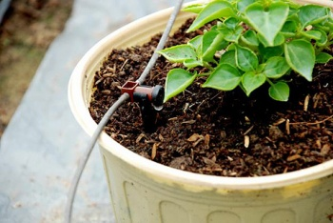
Hệ thống tưới của Israel mang từng giọt nước tới cây trồng, tránh được thất thoát và lãng phí nước.

Slide 16
Chương I. Arduino và các linh kiện
Giới thiệu về arduino
1.1 Lịch sử ra đời
1.2 Cấu trúc
Các linh kiện
2.1. RF24
2.2. Cảm biến lưu lượng
2.3. Cảm biến độ ẩm đất TH-50K
2.4. Màn hình LCD
2.5. Van
2.6. Máy bơm MB385

Slide 17
1.1 Lịch sử ra đời
Tiền thân của Arduino là Basic Stamps. Basic Stamps là 1 bộ vi điều khiển (microcontroller ) sử dụng bộ thông dịch chuyên dụng BASIC ( PBASIC ) xây dựng nên ROM. Giá của Basic Stamps rất cao , lên đến 100$.
Arduino được khởi động vào năm 2005 như là một dự án dành cho sinh viên Interaction Design Institute Ivrea (Viện thiết kế tương tác Ivrea) tại Ivrea, Italy. Dự án được đứng đầu bởi Massimo Banzi, một giảng viên tại Ivrea.
Lý thuyết phần cứng được đóng góp bởi một sinh viên Hernando Barragan người Colombia. Sau khi nền tảng Wiring hoàn thành, các nhà nghiên cứu đã không làm việc tiếp trên nền tảng này. Thay vì vậy, họ sao chép mã nguồn của Wiring để bắt đầu 1 dự án khác với cái tên là Arduino. Dự án này sau đó đã giúp nó nhẹ hơn, rẻ hơn, và khả dụng đối với cộng đồng mã nguồn mở.
Cái tên "Arduino" đến từ một quán bar tại Ivrea, nơi một vài nhà sáng lập của dự án này thường xuyên gặp mặt. Bản thân quán bar này được lấy tên là Arduino, theo tên của Bá tước của Ivrea, và là vua của Italy từ năm 1002 đến 1014.
Viện Ivrea cuối cùng bị đóng cửa, vì vậy các nhà nghiên cứu, một trong số đó là David Cuarlielles, đã phổ biến ý tưởng này.

Slide 18
1.2. Cấu trúc
Một mạch Arduino bao gồm một vi điều khiển AVR với nhiều linh kiện bổ sung giúp dễ dàng lập trình và có thể mở rộng với các mạch khác.
Arduino cho phép người dùng kết nối với CPU của board với các module thêm vào có thể dễ dàng chuyển đổi, được gọi là shield. Vài shield truyền thông với board Arduino trực tiếp thông qua các chân khác nhau, nhưng nhiều shield được định địa chỉ thông qua serial bus I²C (nhiều shield có thể được xếp chồng và sử dụng dưới dạng song song).
Arduino chính thức thường sử dụng các dòng chip megaAVR (ATmega8, ATmega168, ATmega328, ATmega1280, và ATmega2560).
Hầu hết các mạch gồm một bộ điều chỉnh tuyến tính 5V và một thạch anh dao động 16 MHz (hoặc bộ cộng hưởng ceramic trong một vài biến thể), mặc dù một vài thiết kế như LilyPad chạy tại 8 MHz và bỏ qua bộ điều chỉnh điện áp onboard do hạn chế về kích cỡ thiết bị.

Slide 19
1.2 Cấu trúc
Theo nguyên tắc, khi sử dụng ngăn xếp phần mềm Arduino, tất cả các board được lập trình thông qua một kết nối RS-232, nhưng cách thức thực hiện lại tùy thuộc vào đời phần cứng. Các board Serial Arduino có chứa một mạch chuyển đổi giữa RS232 sang TTL. Các board Arduino hiện tại được lập trình thông qua cổng USB, thực hiện thông qua chip chuyển đổi USB-to-serial như là FTDI FT232.
Board Arduino sẽ đưa ra hầu hết các chân I/O của vi điều khiển để sử dụng cho những mạch ngoài. Những chân này được thiết kế nằm phía trên mặt board, thông qua các header cái 0.10-inch (2.5 mm). Các board Arduino Nano, và Arduino-compatible Bare Bones Board và Boarduino có thể cung cấp các chân header đực ở mặt trên của board dùng để cắm vào các breadboard.
Có nhiều biến thể như Arduino-compatible và Arduino-derived. Một vài trong số đó có chức năng tương đương với Arduino và có thể sử dụng để thay thế qua lại. Nhiều mở rộng cho Arduino được thực thiện bằng cách thêm vào các driver đầu ra, thường sử dụng trong các trường học để đơn giản hóa các cấu trúc của các 'con rệp' và các robot nhỏ. Những board khác thường tương đương về điện nhưng có thay đổi về hình dạng-đôi khi còn duy trì độ tương thích với các shield, đôi khi không. Vài biến thể sử dụng bộ vi xử lý hoàn toàn khác biệt, với các mức độ tương thích khác nhau.

Slide 20
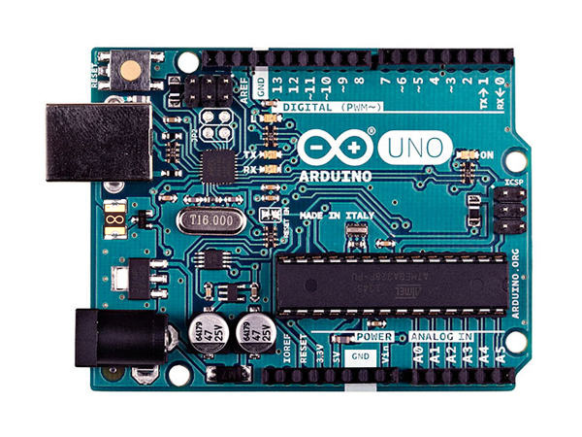
1.2 Cấu trúc
Mạch Arduino bao gồm:
54 chân digital (15 có thể được sử dụng như các chân PWM)
16 đầu vào analog
4 UARTs (cổng nối tiếp phần cứng)
1 thạch anh 16 MHz
1 cổng kết nối USB
1 jack cắm điện
1 đầu ICSP
1 nút reset
Hình 1. Arduino UNO

Slide 21
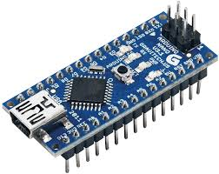
1.2 Cấu trúc
Nó chứa tất cả mọi thứ cần thiết để hỗ trợ các vi điều khiển. Arduino Mega2560 khác với tất cả các vi xử lý trước giờ vì không sử dụng FTDI chip điều khiển chuyển tín hiệu từ USB để xử lý. Thay vào đó, nó sử dụng ATmega16U2 lập trình như là một công cụ chuyển đổi tín hiệu từ USB. Ngoài ra, Arduino Mega2560 cơ bản vẫn giống Arduino Uno R3, chỉ khác số lượng chân và nhiều tính năng mạnh mẽ hơn, nên các bạn vẫn có thể lập trình cho con vi điều khiển này bằng chương trình lập trình cho Arduino Uno R3.
Hình 2. Arduino NANO

Slide 22
2.1 RF24
- Radio o Hoạt động ở giải tần 2.4G o Có 126 kênh o Truyền và nhận dữ liệu o Truyền tốc độ cao 1Mbps hoặc 2Mbps. - Công suất phát: o Có thể cài đặt được 4 công suất nguồn phát: 0,-6,-12,-18dBm. - Thu: o Có bộ lọc nhiễu tại đầu thu o Kếch đại bị ảnh hưởng bởi nhiễu thấp (LNA) - Nguồn cấp: o Hoạt động từ 1.9-3.6V. o Các chân IO chạy được cả 3.3 lẫn 5V. - Giao tiếp: o 4 pin SPI o Tốc độ tối đa 8Mbps o 3-32 bytes trên 1 khung truyền nhận

Slide 23
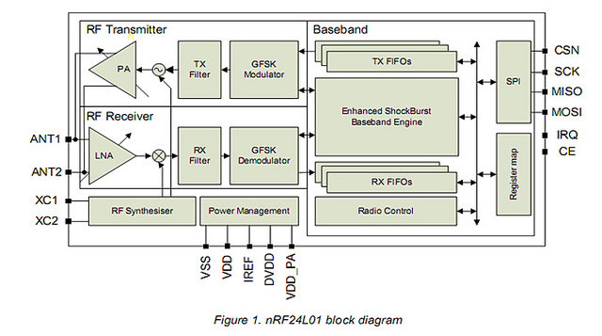
2.1 RF24
Hình 3. Cấu trúc RF24

Slide 24
2.1 RF24
Modul nRF24L01 hoạt động ở tần số sóng ngắn 2.4G nên Modul này khả năng truyền dữ liệu tốc độ cao và truyền nhận dữ liệu trong điều kiện môi trường có vật cản o Modul nRF24L01 có 126 kênh truyền. Điều này giúp ta có thể truyền nhận dữ liệu trên nhiều kênh khác nhau. o Modul khả năng thay đổi công suất phát bằng chương trình, điều này giúp nó có thể hoạt động trong chế độ tiết kiệm năng lượng. o Chú ý: Điện áp cung cấp cho là 1.9→3.6V. Điện áp thường cung cấp là 3.3V. Nhưng các chân IO tương thích với chuẩn 5V. Điều này giúp nó giao tiếp rộng dãi với các dòng vi điều khiển.

Slide 25
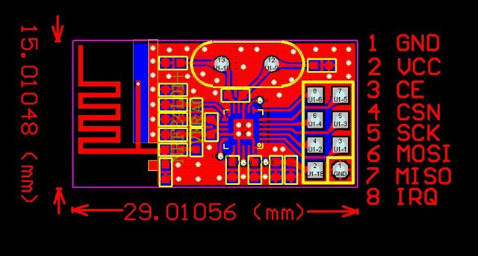
2.1 RF24
Hình 4. Sơ đồ RF24

Slide 26
2.2 Cảm biến lưu lượng
Tính năng - Chất liệu bằng nhựa bên trong có cánh quạt nước và cảm biến hall. Khi nước chảy qua van cảm biến làm động cơ quay dẫn đến sự thay đổi trạng thái đầu ra của cảm biến Hall, đâu ra tín hiệu xung.
Thông số
Ký hiệu dây cảm biến:
- Black (Đen): GND
- Red (Đỏ): VCC supply
- Yellow (Vàng): Tín hiệu ra của hall sensor
Tần số tín hiệu đầu ra: F=7.5xQ ( L/Phút)
Trong đó:
Q: Lưu lượng nước F: Tần số tín hiệu đầu ra (Hz) 7.5: Hằng số VD: 1L nước sẽ có công thức : 1x7.5x60 = 450 xung
Working voltage | 5V-24V
Maximum current | 15 mA(DC 5V)
Weight | 43 g
Flow rate range | 1~30 L/min
Operating temperature Liquid temperature | 0°C~80°C <120°C
Operating humidity | 35%~90%RH
Operating pressure | under 1.75Mpa
Store temperature | -25°C~+80°C
Store humidity | 25%~90%RH

Slide 27
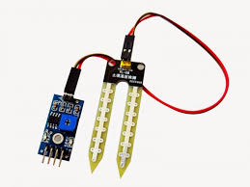
2.3 Cảm biến độ ẩm đất TH-50K
Tính năng :
Phát hiện độ ẩm trong đất
Sử dụng bằng cách cắm cảm biến vào trong đất
Thông số kỹ thuật:
Sử dụng điện áp 5V
Đầu ra A0, D0, VCC,GND
Module khi chưa phát hiện độ ẩm thì D0 cho mức 1 , độ ẩm vượt ngưỡng thiết lập cho mức 0. Chân A0 cho kết quả đo dưới dạng Analog có giá trị từ 0÷1024

Slide 28
2.4 Màn hình LCD
Kết nối module màn hình với Arduino
Module màn hình LCD (16x2) | Arduino
GND | GND
Vcc | 5V
SDA | A4
SCL | A5
Là loại thiết bị hiển thị cấu tạo bởi các điểm ảnh chứa tinh thể lỏng có khả năng thay đổi tính phân cực của ánh sang và do đó thay đổi cường độ ánh sang truyền qua khi kết hợp với các kính lọc phân cực

Slide 29
2.4 Màn hình LCD
Lập trình
#include <Wire.h>
#include <LiquidCrystal_I2C.h>
LiquidCrystal_I2C lcd(0x27,16,2);
//0x27 là địa chỉ màn hình trong bus I2C. Phần này chúng ta không cần phải quá bận tâm vì hầu hết màn hình (20x4,...) đều như thế này!
//16 là số cột của màn hình (nếu dùng loại màn hình 20x4) thì thay bằng 20
//2 là số dòng của màn hình (nếu dùng loại màn hình 20x4) thì thay bằng 4
void setup()
{lcd.init(); //Khởi động màn hình.
lcd.backlight(); //Bật đèn nền
lcd.print("Hello world"); //Xuất ra chữ Hello world
lcd.setCursor(0,1); //Đưa con trỏ tới hàng 1, cột 0
lcd.print("I love Arduino !")
;}
void loop()
{
}

Slide 30
2.5 Van
Van nước điện tử Solenoid là thiết bị đóng ngắt nước tự động. Được ứng dụng nhiều trong hệ thống tưới tự động, chiết rót tự động, thiết bị vê sinh..v.v
Van là dạng thường đóng , khi chưa có điện vào cuộn dây thì van khoá , khi có điện van mở.
Thông số kỹ thuật
Điện áp cấp cho cuộn dây: 12VDC
Áp lực nước : 0.2 Mpa - 0.8 Mpa
Nhiệt độ làm việc : 1 ℃ -75 ℃
Thời gian đáp ứng : ON ≤0.15s OFF ≤0.3s
Đường kính ống : 1/2'' (inch)

Slide 31
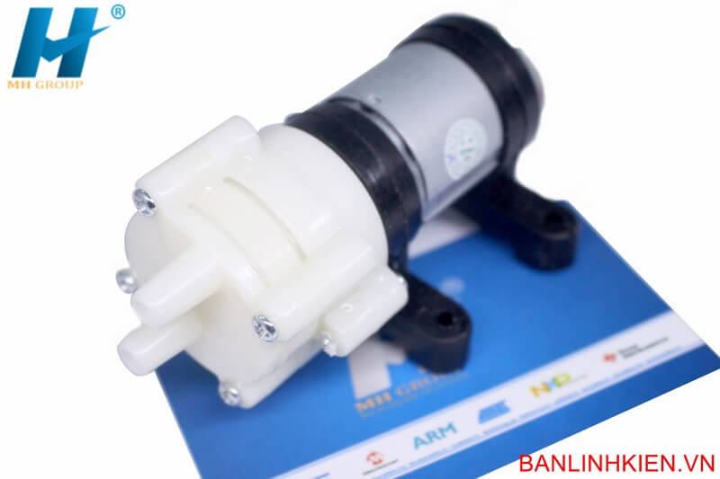
2.6 Máy bơm MB385
Tính năng:
Máy bơm nước mini
Thông số kỹ thuật
Điện áp 6 đến 12V
Dòng tiêu thụ 0.6 – 2A
Công suất 5-12W
Lưu lượng 1-2l/phút

Slide 32
Chương II. Logic mờ
Giới thiệu về logic mờ
Điều khiển mờ
2.1. Định nghĩa tập mờ
2.2. Các thuật ngữ trong logic mờ
2.3. Biến ngôn ngữ
2.4. Giải mờ

Slide 33
1. Giới thiệu về logic mờ
Logic mờ (tiếng Anh: Fuzzy logic) được phát triển từ lý thuyết tập mờ để thực hiện lập luận một cách xấp xỉ thay vì lập luận chính xác theo lôgic vị từ cổ điển. Logic mờ có thể được coi là mặt ứng dụng của lý thuyết tập mờ để xử lý các giá trị trong thế giới thực cho các bài toán phức tạp
Lôgic mờ cho phép độ liên thuộc có giá trị trong khoảng đóng 0 và 1, và ở hình thức ngôn từ, các khái niệm không chính xác như "hơi hơi", "gần như", "khá là" và "rất". Cụ thể, nó cho phép quan hệ thành viên không đầy đủ giữa thành viên và tập hợp.
Logic mờ được công bố lần đầu tiên tại Mỹ vào năm 1965 do giáo sư Lotfi Zadeh
phát minh ở Mỹ, áp dụng ở Châu Âu và đưa vào các sản phẩm thương mại ở Nhật

Slide 34
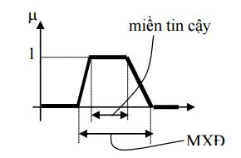
2. Điều khiển mờ
Định nghĩa tập mờ
Tập mờ F xác định trên tập kinh điển B là một tập mà mỗi phần tử của nó là một cặp giá trị (x,µF(x)), với x∈ X và µF(x) là một ánh xạ : µF(x) : B → [0 1] Điều khiển mờ Trang 250 trong đó : µF gọi là hàm thuộc , B gọi là tập nền.

Slide 35
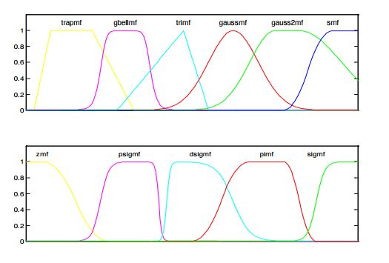
2.2 Các thuật ngữ trong logic mờ
Độ cao tập mờ F là giá trị h = SupµF(x), trong đó supµF(x) chỉ giá trị nhỏ nhất trong tất cả các chặn trên của hàm µF(x).
Miền xác định của tập mờ F, ký hiệu là S là tập con thoả mãn : S = SuppµF(x) = { x∈B | µF(x) > 0}
Miền tin cậy của tập mờ F, ký hiệu là T là tập con thoả mãn : T = { x∈B | µF(x) = 1 }
Các dạng hàm thuộc (membership function) trong logic mờ. Có rất nhiều dạng hàm thuộc như : Gaussian, PI-shape, S-shape, Sigmoidal, Z-shape …

Slide 36
2.3 Biến ngôn ngữ
Biến ngôn ngữ là phần tử chủ đạo trong các hệ thống dùng logic mờ. Ở đây các thành phần ngôn ngữ của cùng một ngữ cảnh được kết hợp lại với nhau. Để minh hoạ về hàm thuộc và biến ngôn ngữ ta xét ví dụ sau : Xét độ ẩm đo được , ta có thể phát biểu: - Rất cao - Cao - Trung bình - Thấp - Rất thấp . Những phát biểu như vậy gọi là biến ngôn ngữ của tập mờ.

Slide 37
2.3. Biến ngôn ngữ
Các phép toán trên tập mờ
Cho X, Y là hai tập mờ trên không gian nền B, có các hàm thuộc tương ứng là µX, µY. Khi đó:
- Phép hợp hai tập mờ: X∪Y
+ Theo luật Max µX∪Y(b) = Max{ µX(b) , µY(b) }
+ Theo luật Sum µX∪Y(b) = Min{ 1, µX(b) + µY(b) }
+ Tổng trực tiếp µX∪Y(b) = µX(b) + µY(b) - µX(b).µY (b)
- Phép giao hai tập mờ: X∩Y
+ Theo luật Min µX∪Y(b) = Min{ µX(b) , µY(b) }
+ Theo luật Lukasiewicz µX∪Y(b) = Max{0, µX(b)+µY(b)-1}
+ Theo luật Prod µX∪Y(b) = µX(b).µY(b)
- Phép bù tập mờ: X µ (b) = 1- µX(b)

Slide 38
2.3 Biến ngôn ngữ
Luật hợp thành
Mệnh đề hợp thành
Ví dụ điều khiển mực nước trong bồn chứa, ta quan tâm đến 2 yếu tố:
+ Mực nước trong bồn L = {rất thấp, thấp, vừa}
+ Góc mở van ống dẫn G = {đóng, nhỏ, lớn}
Ta có thể suy diễn cách thức điều khiển như thế này:
Nếu mực nước = rất thấp Thì góc mở van = lớn
Nếu mực nước = thấp Thì góc mở van = nhỏ
Nếu mực nước = vừa Thì góc mở van = đóng
Trong ví dụ trên ta thấy có cấu trúc chung là “Nếu A thì B”. Cấu trúc này gọi là mệnh đề hợp thành, A là mệnh đề điều kiện, C = A⇒B là mệnh đề kết luận.
Định lý Mamdani: “Độ phụ thuộc của kết luận không được lớn hơn độ phụ thuộc điều kiện” Nếu hệ thống có nhiều đầu vào và nhiều đầu ra thì mệnh đề suy diễn có dạng tổng quát như sau: If N = ni and M = mi and … Then R = ri and K = ki and ….

Slide 39
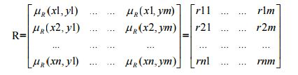
2.3 Biến ngôn ngữ
Luật hợp thành là tên gọi chung của mô hình biểu diễn một hay nhiều hàm thuộc cho một hay nhiều mệnh đề hợp thành.
Các luật hợp thành cơ bản Điều khiển mờ
+ Luật Max – Min
+ Luật Max – Prod
+ Luật Sum – Min
+ Luật Sum – Prod
Thuật toán xây dựng mệnh đề hợp thành cho hệ SISO
Luật mờ cho hệ SISO có dạng “If A Then B”
Chia hàm thuộc µA(x) thành n điểm xi, i=1,2….,n
Chia hàm thuộc µB(y) thành m điểm yj , j = 1,2,…,m
Xây dựng ma trận quan hệ R
Hàm thuộc µB’(y) đầu ra ứng với giá trị rõ đầu vào xk có giá trị µB’(y) = a T .R , với a T = { 0,0,0,…,0,1,0….,0,0 }. Số 1 ứng với vị trí thứ k.
Trong trường hợp đầu vào là giá trị mờ A’ thì µB’(y) là: µB’(y) = { l1,l2,l3,…,lm } với lk=maxmin{ai,rik }.

Slide 40
2.4 Giải mờ
Giải mờ là quá trình xác định giá trị rõ ở đầu ra từ hàm thuộc µB’(y) của tập mờ B’. Có 2 phương pháp giải mờ :
Phương pháp cực đại
Phương pháp trọng tâm

Slide 41
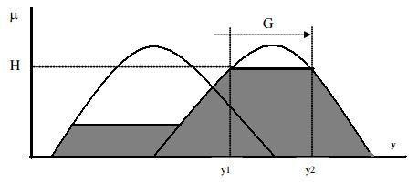
Phương pháp cực đại
Các bước thực hiện : - Xác định miền chứa giá trị y’, y’ là giá trị mà tại đó µB’(y) đạt Max G = { y∈Y | µB’(y) = H }
- Xác định y’ theo một trong 3 cách sau :
+ Nguyên lý trung bình
+ Nguyên lý cận trái
+ Nguyên lý cận phải
• Nguyên lý trung bình: y’ = 2 y1+ y2
• Nguyên lý cận trái : chọn y’ = y1
• Nguyên lý cận phải : chọn y’ = y2

Slide 42

Phương pháp trọng tâm
Điểm y’ được xác định là hoành độ của điểm trọng tâm miền được bao bởi trục hoành và đường µB’(y).
Công thức xác định :

Slide 43
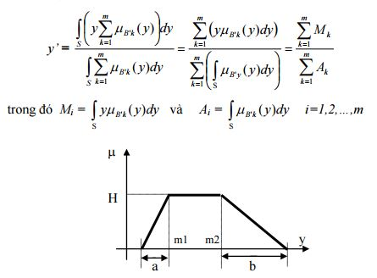



Phương pháp trọng tâm
♦ Phương pháp trọng tâm cho luật Sum-Min
Giả sử có m luật điều khiển được triển khai, ký hiệu các giá trị mờ đầu ra của luật điều khiển thứ k là µB’k(y) thì với quy tắc Sum-Min hàm thuộc sẽ là µB’(y) =$\sum_{k=1}^{m}{yµB’k(y}$), và y’ được xác định :
Xét riêng cho trường hợp các hàm thuộc dạng hình thang như hình trên :
♦ Phương pháp độ cao

Slide 44
Chương III. Triển khai lắp ráp hệ thống
Ý tưởng và chức năng hệ thống
Cách thức tính toán lượng nước cần bơm
Mờ hóa
Luật hợp thành mờ
Giải mờ
Sơ đồ hệ thống
Lắp ráp các thành phần
Bộ phát dữ liệu
Bộ điều khiển

Slide 45
Ý tưởng và chức năng hệ thống
Hệ thống thực hiện việc tưới cây tự động dựa trên thời gian và độ ẩm của đất.
Vào một thời gian nào đó trong ngày, hệ thống sẽ đo độ ẩm của đất từ đó tính toán lượng nước phù hợp và tiến hành bơm nước.
Hệ thống bao gồm hai thành phần: bộ phát và bộ điều khiển.
Bộ phát làm nhiệm vụ đo độ ẩm của đất, thu lại tín hiệu, truyền dữ liệu đo cho bộ điều khiển thông qua sóng RF .
Bộ điều khiển khi đến thời gian tưới, sẽ lấy số liệu đo từ bộ phát , tính toán lượng nước cần bơm , sau đó bật máy bơm để bơm nước .
Trong quá trình bơm , cảm biến lưu lượng cho biết lượng nước đã tưới. Khi lượng nước này bằng lượng nước cần bơm thì bộ điều khiển tắt máy bơm.
Người dùng có thể chỉnh thời gian tưới và mối quan hệ giữa lượng nước tưới với độ ẩm của đất để phù hợp với từng loại cây trồng và đất.

Slide 46
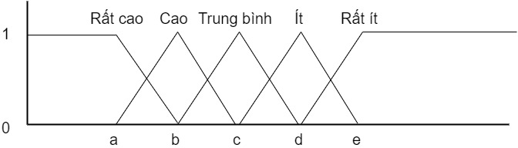

2. Cách thức tính lượng nước cần bơm 2.1 Mờ hóa
Giá trị đo của độ ẩm được mờ hóa thành độ thuộc của các tập mờ tương ứng với độ ẩm .
Có 5 tập mờ độ ẩm: rất cao, cao, trung bình , thấp , rất thấp với các hàm độ thuộc như sau:
$$μ_{rc}=\left\{\begin{aligned}1 với a≥x \\ \frac{b−x}{b−a} \\ 0 còn lại\end{aligned}\right. với a≤x≤b{ μ}_{c}=\left\{\begin{aligned}\frac{x−a}{b−a } với a≤x≤b \\ \frac{c−x}{c−b} \\ 0 còn lại\end{aligned}\right. với b≤x≤c$$
$$μ_{tb}=\left\{\begin{aligned}\frac{x−b}{c−b } với b≤x≤c \\ \frac{d−x}{d−c} \\ 0 còn lại\end{aligned}\right. với c≤x≤d μ_{t}=\left\{\begin{aligned}\frac{x−c}{d−c } với c≤x≤d \\ \frac{e−x}{e−d} \\ 0 còn lại\end{aligned}\right. với d≤x≤e$$
$$μ_{rt}=\left\{\begin{aligned}\frac{x−d}{e−d } với d≤x≤e \\ 1 với e≤x \\ 0 còn lại\end{aligned}\right.$$
Với a,b,c,d,e là các tham số do người dùng quyết định

Slide 47
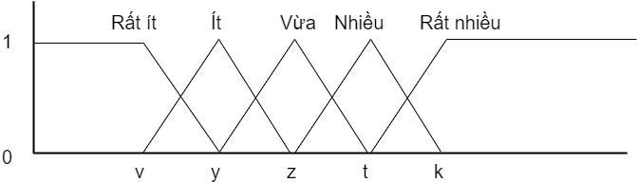

2.1 Mờ hóa
Có 5 tập mờ của lượng nước đầu ra: rất nhiều, nhiều, trung bình, ít, rất ít
$μ_{ri}=\left\{\begin{aligned}1 với v≥x \\ \frac{y−x}{y−v} \\ 0 còn lại\end{aligned}\right. với v≤x≤y μ_{i}=\left\{\begin{aligned}\frac{x−v}{y−v } với v≤x≤y \\ \frac{z−x}{z−y} \\ 0 còn lại\end{aligned}\right. với y≤x≤z$
$μ_{tb}=\left\{\begin{aligned}\frac{x−y}{z−y } với y≤x≤z \\ \frac{t−x}{z−t} \\ 0 còn lại\end{aligned}\right. với z≤x≤t μ_{n}=\left\{\begin{aligned}\frac{x−z}{t−z } với z≤x≤t \\ \frac{k−x}{k−t} \\ 0 còn lại\end{aligned}\right. với t≤x≤k$
$$μ_{rn}=\left\{\begin{aligned}\frac{x−t}{k−t } với t≤x≤k \\ 1 với k≤x \\ 0 còn lại\end{aligned}\right.$$
Với v,y,z,t,k là các tham số do người dùng quyết định

Slide 48
2.2 Luật hợp thành mờ
Hệ thống chỉ có một đầu vào và một đầu ra ( SISO) nên luật hợp thành mờ như sau:
Nếu độ ẩm rất cao thì lượng nước tưới rất ít
Nếu độ ẩm cao thì lượng nước tưới ít
Nếu độ ẩm trung bình thì lượng nước tưới trung bình
Nếu độ ẩm thấp thì lượng nước tưới nhiều
Nếu độ ẩm rất thấp thì lượng nước tưới rất nhiều

Slide 49

2.3 Giải mờ
Sử dụng phương pháp trọng tâm để xác định đầu ra
$$y=\frac{μ_{rn}∗k+μ_{n}∗t+ μ_{tb}∗z+ μ_{i}∗y+ μ_{ri}∗v}{μ_{rn}+μ_{n}+μ_{tb}+μ_{i}+μ_{ri}}$$

Slide 50
3. Sơ đồ hệ thống

Slide 51
4. Lắp ráp các thành phần 4.1 Bộ phát dữ liệu
Sơ đồ đi dây giữa Arduino và module RF
Sơ đồ đi dây giữa Arduino và cảm biến độ ẩm đất
Signal | Color | RF24
GND | Brown | GND
VCC | Red | 5V
CE | Orange | 7
CSN | Yellow | 8
SCK | Green | 13
MOSI | Blue | 11
MISO | Violet | 12
IRQ | Gray | -
Signal | Cảm biến độ ẩm đất
A0 | A0
- | D0
GND | GND
5V | VCC

Slide 52
Lập trình bộ phát dữ liệu
#include <SPI.h>
#include "RF24.h“
bool radioNumber = 1; // Xac dinh radio la radio phat
RF24 radio(7,8);
byte addresses[][6] = {"1Node","2Node"};
bool role = 0;
void setup() {
Serial.begin(115200);
Serial.println(F("CAM BIEN DO AM + RADIO PHAT"));
Serial.println(F("*** AN 'T' DE BAT DAU QUA TRINH CHUYEN GIU LIEU *** "));
pinMode (2, INPUT);
pinMode(A0, INPUT);
radio.begin();
radio.setPALevel(RF24_PA_LOW);

Slide 53
if(radioNumber){
radio.openWritingPipe(addresses[1]);
radio.openReadingPipe(1,addresses[0]);
}else{
radio.openWritingPipe(addresses[0]);
radio.openReadingPipe(1,addresses[1]);
}
radio.startListening();
}
void loop() {
if (role == 1) {
radio.stopListening();
long value = analogRead(A0);
Serial.print("Do am do duoc tren cay la: ");
Serial.println(value);
delay(10);
Serial.println(F("Bat dau gui"));

Slide 54
unsigned long start_time = value;
if (!radio.write( &start_time, sizeof(unsigned long) )){
Serial.println(F("LOI"));
}
radio.startListening();
unsigned long started_waiting_at = micros();
boolean timeout = false;
while ( ! radio.available() ){
if (micros() - started_waiting_at > 200000 ){
timeout = true;
break;
}
}
if ( timeout ){
Serial.println(F("LOI , KHONG KET NOI DUOC VOI RADIO THU."));
}else{
unsigned long got_time;
radio.read( &got_time, sizeof(unsigned long) );
unsigned long end_time = micros();
Serial.print(F("Sent ");
Serial.print(start_time);

Slide 55
Serial.print(F(", Got response "));
Serial.print(got_time);
Serial.print(F(", Round-trip delay "));
Serial.print(end_time-start_time);
Serial.println(F(" microseconds"));
delay(1000);
}
if ( Serial.available() )
{
char c = toupper(Serial.read());
if ( c == 'T' && role == 0 ){
Serial.println(F("*** CHANGING TO TRANSMIT ROLE -- PRESS 'R' TO SWITCH BACK"));
role = 1;
}else
if ( c == 'R' && role == 1 ){

Slide 56
Serial.println(F("*** CHANGING TO RECEIVE ROLE -- PRESS 'T' TO SWITCH BACK"));
role = 0;
radio.startListening();
}
}
}

Slide 57
4.2 Bộ điều khiển
Sơ đồ đi dây giữa Arduino và module RF
Sơ đồ đi dây giữa Arduino và cảm biến lưu lượng
Signal | Color | RF24
GND | Brown | GND
VCC | Red | 5V
CE | Orange | 7
CSN | Yellow | 8
SCK | Green | 13
MOSI | Blue | 11
MISO | Violet | 12
IRQ | Gray | -
Arduino | Cảm biến lưu lượng
2 | Tín hiệu

Slide 58
Sơ đồ đi đây giữa Arduino và máy bơm ( thông qua relay )
Arduino qua Relay
Relay qua máy bơm
Arduino | Relay
4 | Tín hiệu
Dương | VCC
Dương | VSS+
Âm | GND
Âm | VSS-
Relay | Máy Bơm
NC | Âm
COM | Dương

Slide 59
Lập trình bộ điều khiển
#include <SPI.h>
#include "RF24.h
bool radioNumber = 0;
RF24 radio(7,8);
byte addresses[][6] = {"1Node","2Node"};
bool role = 0;
int pushButton = 2;
const float a=200,b=400,c=600,d=800,e=1000;
const float v=200,y=400,z=600,t=800,k=1000;
float luongnuoc;
int st;
int dem;
float tb;
int solanthaydoitrangthai=0,trangthaihientai,trangthaitruoc;

Slide 60
void setup() {
Serial.begin(115200);
Serial.println(F("CAM BIEN DO AM + RADIO THU"));
pinMode(pushButton,INPUT);
radio.begin();
radio.setPALevel(RF24_PA_LOW);
if(radioNumber){
radio.openWritingPipe(addresses[1]);
radio.openReadingPipe(1,addresses[0]);
}else{
radio.openWritingPipe(addresses[0]);
radio.openReadingPipe(1,addresses[1]);
}
radio.startListening();
st=0; //trang thai doi
dem=0;
tb=0; pinMode (2,OUTPUT);

Slide 61
pinMode (3,INPUT);
}
float ratcao(float x,float a, float b,float c,float d,float e){
if(0<x && x<=a){
return 1.0;
} else if(a<x && x<b){
return (b-x)/(b-a);
} else {
return 0.0;
}
}
float cao(float x,float a, float b,float c,float d,float e){
if(x<=a){
return 0.0;
} else if(a<x && x<=b){
return (x-a)/(b-a);
}else if(b<x && x<c){
return (c-x)/(c-b);
}else {
return 0.0;}
}

Slide 62
float trungbinh(float x,float a, float b,float c,float d,float e){
if(x<=b){
return 0.0;
}else if(b<x && x<=c){
return (x-b)/(c-b);
}else if(c<x && x<d){
return (d-x)/(d-c);
}else {
return 0.0;
}
}
float thap(float x,float a, float b,float c,float d,float e){
if(x<=c){
return 0.0;
}else if(c<x && x<=d){
return (x-c)/(d-c);
}else if(d<x && x<e){
return (e-x)/(e-d);
}else {
return 0.0;}
}

Slide 63
float ratthap(float x,float a, float b,float c,float d,float e){
if(x<=d){
return 0.0;
} else if(d<x && x<e){
return (x-d)/(e-d);
} else {
return 1.0;}
}
void loop() {
st=1;
if(st==1){
float x;
if( radio.available()){
while (radio.available()) {
radio.read( &x, sizeof(float) );
}
dem++;
tb+=x;
if( dem>=10 ){
st=2;
dem=0;

Slide 64
tb=tb/10;}
}
if(st==2){
//radio.stopListening();
//radio.write( &x, sizeof(float) );
//radio.startListening();
Serial.print(F("Do am duoc nhan la : "));
Serial.println(tb);
Serial.println("--------------------\n");
Serial.println("rat cao = ");Serial.print(ratcao(tb,a,b,c,d,e));
Serial.println("cao = ");Serial.print(cao(tb,a,b,c,d,e));
Serial.println("trung binh = ");Serial.print(trungbinh(tb,a,b,c,d,e));
Serial.println("thap = ");Serial.print(thap(tb,a,b,c,d,e));
Serial.println("rat thap = ");Serial.print(ratthap(tb,a,b,c,d,e));
float ratit,it,vua,nhieu,ratnhieu;
ratit=ratcao(tb,a,b,c,d,e);
it=cao(tb,a,b,c,d,e);
vua=trungbinh(tb,a,b,c,d,e);
nhieu=thap(tb,a,b,c,d,e);
ratnhieu=ratthap(tb,a,b,c,d,e);

Slide 65
luongnuoc=(v*ratit+y*it+z*vua+t*nhieu+k*ratnhieu)/(ratit+it+vua+nhieu+ratnhieu);
Serial.println("luongnuoc= ");Serial.print(luongnuoc);
st=3;
tb=0;
}
if(st==3){
digitalWrite(2,HIGH); //relay
int buttonState = digitalRead(pushButton);
float f;
f=luongnuoc*450;
trangthaihientai = buttonState;
if (trangthaihientai != trangthaitruoc ){
solanthaydoitrangthai++;}
trangthaitruoc=trangthaihientai;
if(solanthaydoitrangthai>=f){
st=0;
f=0;
digitalWrite(2,LOW);}
}
}
}

Slide 66
Chương IV. Thử nghiệm sản phẩm
Điều kiện thử nghiệm
Kết quả
Phân tích và kết luận

Slide 67
Điều kiện thử nghiệm
a) Nơi thử nghiệm: Trong phòng thí nghiệm
b) Thiết bị :
Bộ thu
Máy bơm MB385
Relay 5V
Arduino UNO
Bộ phát sóng RF
Module RTC
Cảm biến lưu lượng S401
Bộ phát
Arduino Nano
Cảm biến độ ẩm đất
Bộ phát sóng RF
Bình nước 1l , có chia độ
Dây dẫn
Ống nước

Slide 68
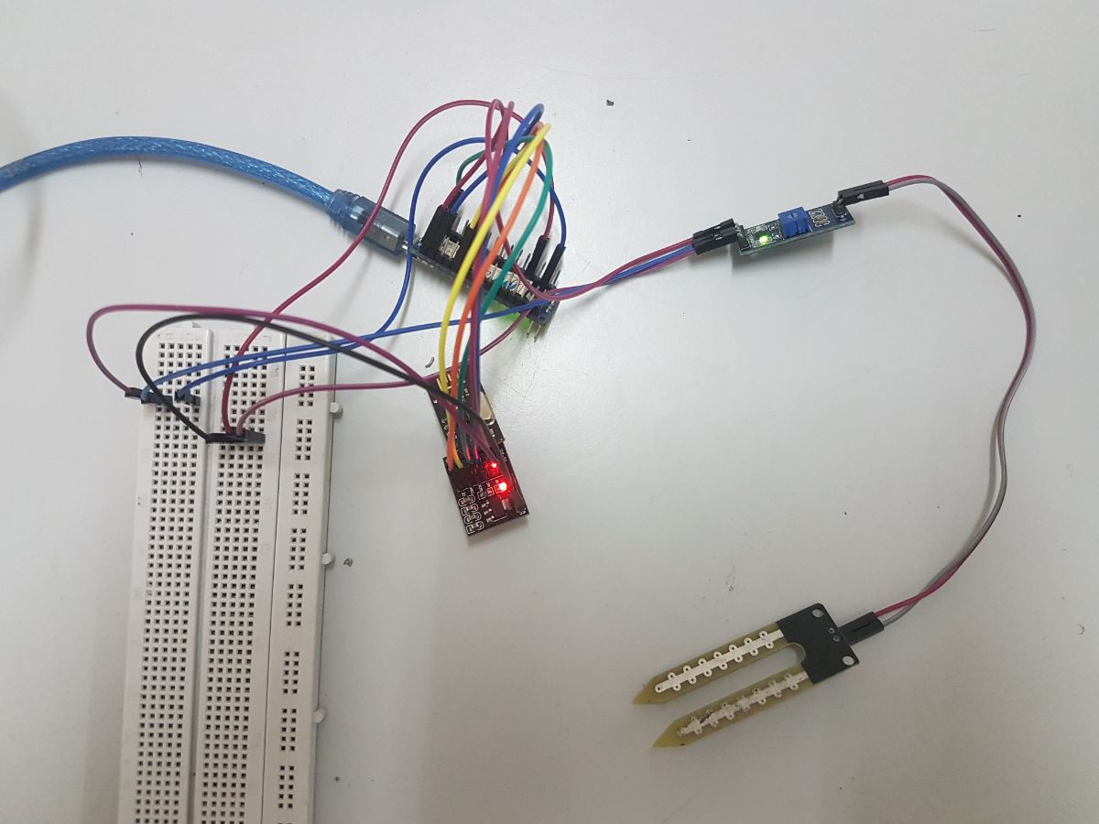
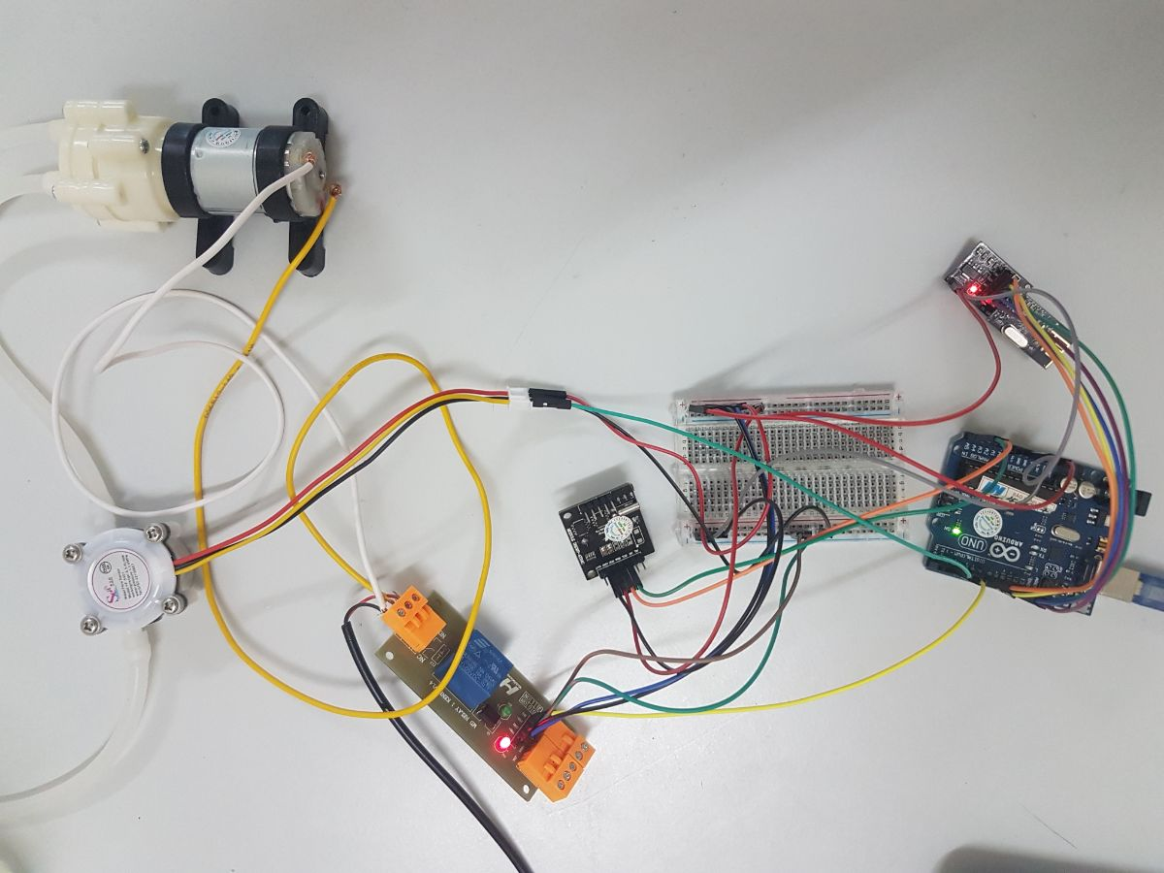
Bộ đo đạc và phát tín hiệu
Bộ thu và điều khiển

Slide 69
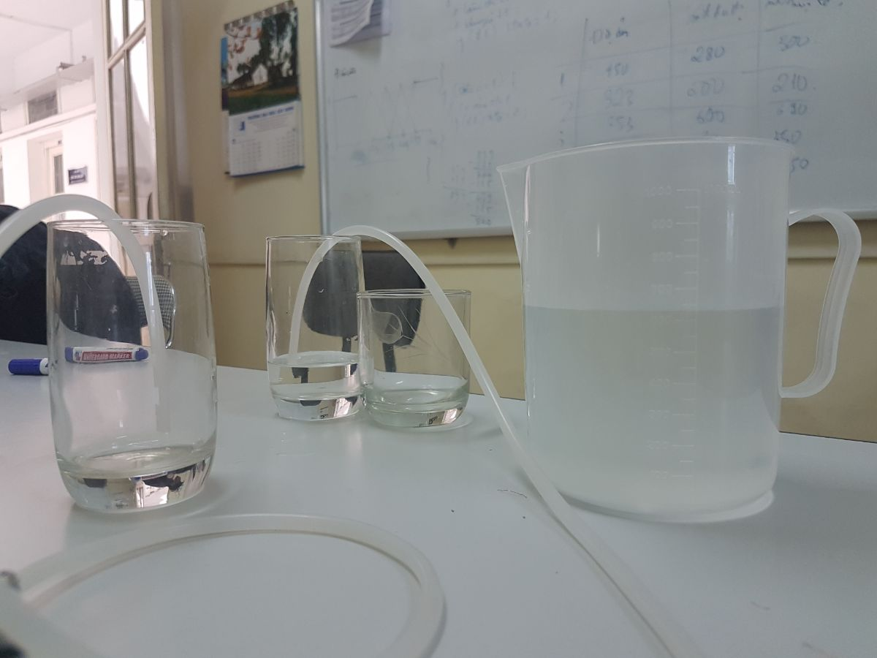
Thiết bị thí nghiệm

Slide 70
Kết quả
Hệ thống được thử nghiệm 5 lần đo với các mức độ ẩm khác nhau.
Thông số đầu vào :
- Lượng đất : 1 kg
- Các giá trị tập mờ tương ứng với giá trị đo được:
a = 400, b = 524, c = 649, d = 774, e= 899
- Các giá trị tập mờ tương ứng với lượng nước cần bơm:
v=200, y=400 , z=600 , t=800 , k=1000
Ta có được lượng nước tính toán và lượng nước thực tế thu được như sau:
Lưu ý: Lượng nước tính toán là lượng nước được tính khi tưới cho 1 kg đất

Slide 71
Số lần đo | Độ ẩm | Lượng nước tính toán(ml) | Lượng nước thực tế (ml)
1 | 450 | 280 | 300
2 | 323 | 200 | 210
3 | 653 | 600 | 690
4 | 482 | 333 | 350
5 | 734 | 736 | 650

Slide 72
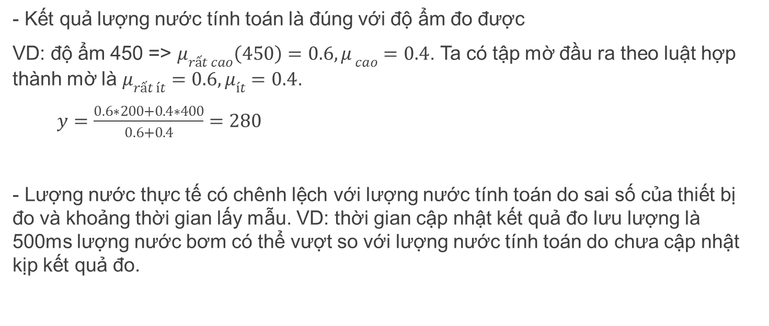
Phân tích và kết luận
- Kết quả lượng nước tính toán là đúng với độ ẩm đo được
VD: độ ẩm 450 => $μ_{rất cao}\left(450\right)=0.6,μ_{ cao}=0.4$. Ta có tập mờ đầu ra theo luật hợp thành mờ là $μ_{rất ít}=0.6, μ_{ít}=0.4$.
$y=\frac{0.6∗200+0.4∗400}{0.6+0.4}=280$
- Lượng nước thực tế có chênh lệch với lượng nước tính toán do sai số của thiết bị đo và khoảng thời gian lấy mẫu. VD: thời gian cập nhật kết quả đo lưu lượng là 500ms lượng nước bơm có thể vượt so với lượng nước tính toán do chưa cập nhật kịp kết quả đo.

Slide 73
Chương V. Kết luận và hướng phát triển
1 . Kết luận
2. Hướng phát triển
[Tài liệu tham khảo]

Slide 74
Kết luận
- Về lý thuyết : nghiên cứu , thử nghiệm và áp dụng các phần ứng như Arduino và các loại cảm biến ; tìm hiểu về điều khiển mờ và các ứng dụng của nó
- Về sản phẩm: phát triển hệ thống tưới cây tự động ứng dụng điều khiển mờ. Hệ thống đã hoạt động ở dạng demo trong phòng thí nghiệm.

Slide 75
Phát triển
-Tiếp tục phát triển hệ thống để hỗ trợ thêm nhiều loại cảm biến khác nhau , quy mô lớn hơn.
- Đóng gói, hoàn thiện sản phẩm để có thể triển khai trên thực tế

Slide 76
Tài liệu tham khảo
Các trang web giới thiệu hướng dẫn các thiết bị phần cứng
https://vi.wikipedia.org/wiki/Logic_m%E1%BB%9D
http://www.vnua.edu.vn/khoa/fita/wp-content/uploads/2013/06/F_Ch.1.pdf
hachi.com.vn%2Ftrong-rau-bang-smartphone%2F&h=ATMyvoIcIM0LuLfN0nyq-knI0T426ldlQ2pLZotoMn2jwN8ntk6ihlYNJTKqnvFBIqyDps1YdO8F2jAeUM3UltXGBEDsS6KLIuj49WQnniQX6nd3w0B9lupnHxLIJqSLxxJt9YsL
khoahoc.tv%2F12-cach-nguoi-israel-thay-doi-nen-nong-nghiep-the-gioi-p1-56789&h=ATMyvoIcIM0LuLfN0nyq-knI0T426ldlQ2pLZotoMn2jwN8ntk6ihlYNJTKqnvFBIqyDps1YdO8F2jAeUM3UltXGBEDsS6KLIuj49WQnniQX6nd3w0B9lupnHxLIJqSLxxJt9YsL

Slide 77
Cảm ơn vì đã lắng nghe !!

